Slide 1
Урок-дослідження Байки

Slide 2
Інтерактивна вправа “Мікрофон”
аналізувати та коментувати прочитане
формувати негативне ставлення до людських вад, стійкі морально-етичні переконання
Цей урок навчить мене
виховувати в собі високоморальні риси
поглибити знання про творчість великих байкарів,
розвивати декламаційні навички

Slide 3
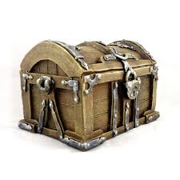
Дидактична гра «Скринька-джерело»

Slide 4
БАЙКА ( від давньоруського слова “баяти” – говорити, розповідати) – НЕВЕЛИКИЙ, ЧАСТІШЕ ВІРШОВАНИЙ ТВІР ПОВЧАЛЬНОГО ХАРАКТЕРУ.
ЛЮДИ
Б
А
Й
К
А
Оповідна частина
(розповідь)
П
Е
Р
С
О
Н
А
Ж
І
ПТАХИ
РОСЛИНИ
ЗВІРІ
Повчальна частина
(мораль)
КОМАХИ
Алегорія, сатира, іронія

Slide 5
Історичний шлях байки
Жан де Лафонтен Франція ХVІІ ст.
З.Е.Лессінг Німеччина
ХVIII ст.
І.Красиць-кий
Польща
ХVIII ст.
Г.Сковорода
Україна
ХVIII ст.
Твори Езопа – це коріння,
з якого пізніше розвивалося гіллясте
дерево – жанр байки.
Леонардо
да Вінчі
Італія ХV-XVI ст.
І.Крилов
Росія
XVIII-XIX ст.
Бабрій Стародав-ня Греція
ІІ ст.н.е.
Л.Глібов
Україна
XIX ст.
М.Годова-нець
П.Глазовий
Україна
XXст.
Федр
Стародавній Рим І ст.н.е.
Езоп
Стародавня Греція VІ ст. до н.е.

Slide 6
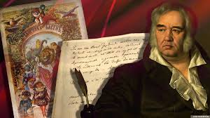
Іван Андрійович Крилов (1769-1844)
Кто не слыхал его живого слова?
Кто в жизни ним не встретился
своей?
Бессмертные творения Крылова
Мы с каждым годом любим всё
сильней.
М. Ісаковський

Slide 7
Заочна подорож
Петербург. Ми з вами в Літньому саду біля пам’ятника. Дідусь у глибокій задумі сидить у кріслі, а біля його ніг зібралися бронзові звірі – леви, лисиці, вовки, ведмеді, мавпи та інші. Цей дідусь - відомий російський байкар – Іван Андрійович Крилов, а звірі – герої його байок.

Slide 8
Заочна подорож
С улыбкой доброю,
с приветливостью взгляда,
Он, точно с старческой
неспешностью речей,
Рассказывает нам, с своих
высоких кресел,
Про нравы странные и
глупости зверей,
И все смеются вкруг и сам он
тихо –весел.
Поет Майков

Slide 9
Інтерактивна вправа “Гронування”
назва творів складається з двох слів
з назви байки можна передбачити діалог, що відбувається між персонажами
Байки Крилова
байки написані віршованою мовою
байка поділена на дві частини: оповідну і мораль
у байках Крилов викрив людські недоліки
мораль звучить як висновок і стосується безпосередньо людей
мораль знаходиться в кінці байки або на початку

Slide 10
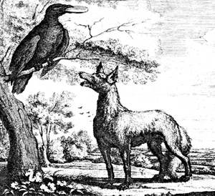
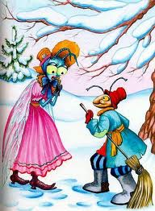
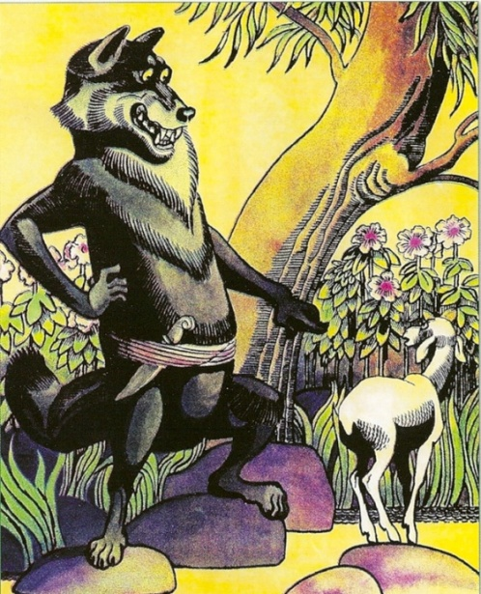
Тестування

Slide 11
Метод «СЕНКАН» Тема (іменник) Опис (два прикметники) Дія (три слова) Ставлення (фраза – чотири слова) Перефразування сутності ( одне слово)
Варіант 1
Крилов
Варіант 2
Байка

Slide 12
Гра «Істинне-хибне»
1. Байка- це розповідь, що виражає уявлення стародавніх людей про світ.
2. Відображення одного предмета через інший називається алегорією.
3. Першим байкарем вважають І.Крилова.
4. Автора байки називають оповідачем.
5. Байка складається з двох частин – оповідальної та повчальної.
6. Байки Езопа написані віршованою мовою.
7. Частина байки, в якій міститься повчання, називається мораллю.
8. Головні герої байки – люди, птахи, рослини, звірі.
9. Основоположник жанру байки – Езоп.
10. У байці «Квартет» баснописець розповідає про талановитий музичний колектив.
11. У байці «Бабка і Муравель» симпатії автора на боці Бабки.
12. У байці «Вовк і Ягня» Крилов розповідає про трагічну долю Вовка.

Slide 13
Гра «Істинне-хибне»
1. Байка- це розповідь, що виражає уявлення стародавніх людей про світ. НІ
2. Відображення одного предмета через інший називається алегорією. ТАК
3. Першим байкарем вважають І.Крилова. НІ
4. Автора байки називають оповідачем. НІ
5. Байка складається з двох частин – оповідальної та повчальної. ТАК
6. Байки Езопа написані віршованою мовою. НІ
7. Частина байки, в якій міститься повчання, називається мораллю. ТАК
8. Головні герої байки – люди, птахи, рослини, звірі. ТАК
9. Основоположник жанру байки – Езоп. ТАК
10. У байці «Квартет» баснописець розповідає про талановитий музичний колектив. НІ
11. У байці «Бабка і Муравель» симпатії автора на боці Бабки. НІ
12. У байці «Вовк і Ягня» Крилов розповідає про трагічну долю Вовка. НІ

Slide 14
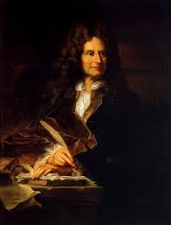
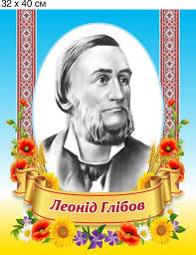
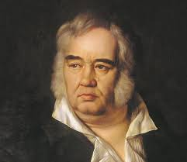
Літературно- лінгвістичне дослідження (мовою оригіналу)
Порівнюємо
Аналізуємо
Досліджуємо
Завдання: порівняти байки Езопа, Лапфонтена, Крилова та Глібова (1 група – байки про бабку та мураху, 2 група – про ворону та лисицю, 3 група – про вовка та ягня)
Езоп
Лафонтен
Іван Андрійович Крилов

Slide 15
Порівнюємо
Басня « Ворона и Лисица» | Эзоп | Лафонтен | Крылов
Форма (стихотворная, проза, нерифмованный стих)
Название басни
Главные герои
Чем отличается сюжет? (найти отличия)
Место морали в басне
Выводы (ваша оценка басни):
Басня «Стрекоза и муравей» | Эзоп | Лафонтен | Крылов
Форма (стихотворная, проза, нерифмованный стих)
Название басни
Главные герои
Чем отличается сюжет? Чем отличается просьба?
Место морали в басне
Выводы (ваша оценка басни):

Slide 16
І.А. Крилов АНАЛІЗУЄМО
Устаревшие слова
Исконно-русские слова, какие народные слова, выразительные средства использует автор?
Эпитеты
Обращения
Фразеологизмы? Афоризмы? Крылатые выражения?

Slide 17
Эзоп
И.Крылов
Л.Глібов
ВОЛК
Нет описательных характеристик, ярких реплик, разнообразия эпитетов.
Голодный
Страшний, здоровенний
«Кто заранее решился на злое дело, того и самые честные оправдания не остановят»
«На світі вже давно ведеться, Що нижчий перед вищим гнеться, А більший меншого кусає та ще й б'є — Затим що сила є...»
«У сильного всегда бессильный виноват»
ЯГНЁНОК
«Меня тогда ещё на свете не было…» ".
"Мне ещё и отроду нет году".
"Дрижить“,"бідне“,
"сердешне“,"дурне",
Маленьке ("на світі я й году не прожив").

Slide 18
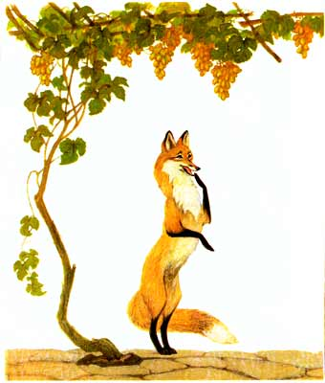
Домашнє завдання
Для всіх учнів.
Прочитати 1-2 байки І.А. Крилова, які не обговорювалися на уроці. Знайти в них мораль.
До кожної байки підібрати крилаті вислови, прислів’я, приказки.
Індивідуальне завдання.
Скласти свою байку.

